Slide 1
Le développement des biothérapies : où en sommes nous?
Marina Gueçamburu – Dr. MAEVA ZYSMAN
23 mars 2024
Réunion SPIF

Slide 2
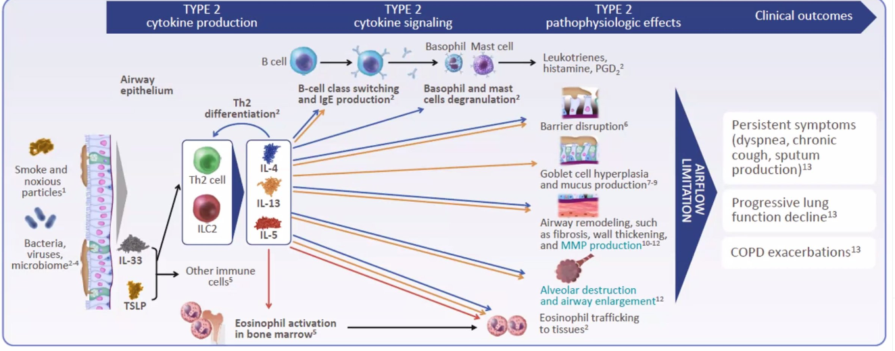
Voie T2
Aghapour et al., AJRCCM 2018
Notes:
Inflammation T2 = environ 10 à 40% des patients atteints de BPCO (COHORTE ECLIPSE : 36% éosinophilie supérieure ou égale à 2%, 13,6% ont une éosinophilie persistante inférieure à 2% et 49% ont une éosinophilie variable au cours des 3 ans de suivi)
Différents acteurs
Rôle des cytokines
Aboutissent à modifications structurelles impliquant une hyperplasie des cellules épithéliales, un épaississement de la membrane basale, un dépôt de collagène ainsi qu’une fibrose péribronchique, et ainsi à une obstruction progressive des voies aériennes

Slide 3
AVANT 2023

Slide 4
Voie T2 : benralizumab
IL-5Rα
Phase 2
Caractéristiques
40-85 ans, fumeurs, BPCO≥1 an
Intervention
Benralizumab 100 mg vs placebo
Objectifs
principal : exacerbations modérées à sévères à S56
eosinophile ≥ 3% dans les expectorations
1 injection/4 semaines pendant 48 sem.
secondaire : SGRQ, symptômes, VEMS etc
VEMS 20% - 80%
≥ 1 exacerbation modérée à sévère dans l’année
Stratifiés sur Eos < 150 vs ≥ 150/µL
Brightling et al., Lancet respir med 2014

Slide 5
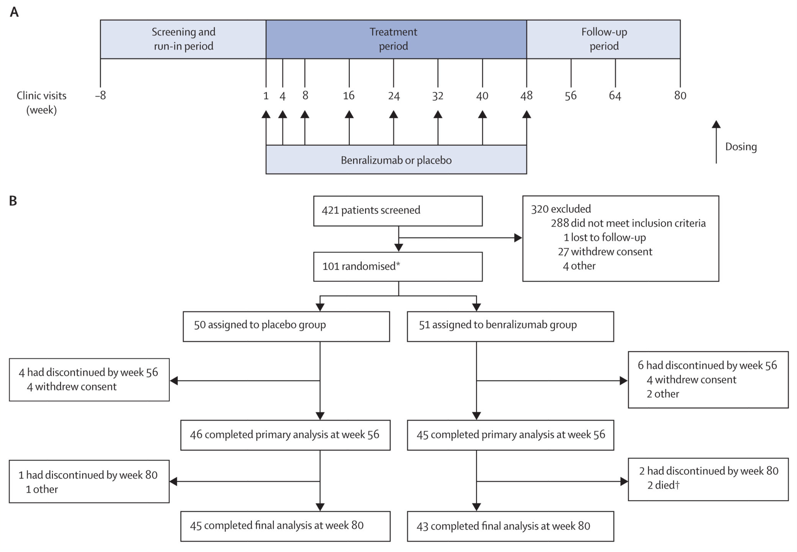
Voie T2 : benralizumab
IL-5Rα
Phase 2
Caractéristiques
40-85 ans, fumeurs, BPCO≥1 an
Intervention
Benralizumab 100 mg vs placebo
Objectifs
principal : exacerbations modérées à sévères à S56
eosinophile ≥ 3% dans les expectorations
1 injection/4 semaines pendant 48 sem.
secondaire : SGRQ, symptômes, VEMS etc
VEMS 20% - 80%
≥ 1 exacerbation modérée à sévère dans l’année
Stratifiés sur Eos < 150 vs ≥ 150/µL
Brightling et al., Lancet respir med 2014

Slide 6
Voie T2 : benralizumab
IL-5Rα
Phase 2
Caractéristiques
40-85 ans, fumeurs, BPCO≥1 an
Intervention
Benralizumab 100 mg vs placebo
Objectifs
principal : exacerbations modérées à sévères à S56
eosinophile ≥ 3% dans les expectorations
1 injection/4 semaines pendant 48 sem.
secondaire : SGRQ, symptômes, VEMS etc
VEMS 20% - 80%
≥ 1 exacerbation modérée à sévère dans l’année
Stratifiés sur Eos < 150 vs ≥ 150/µL
Nombreux exclus
Brightling et al., Lancet respir med 2014

Slide 7
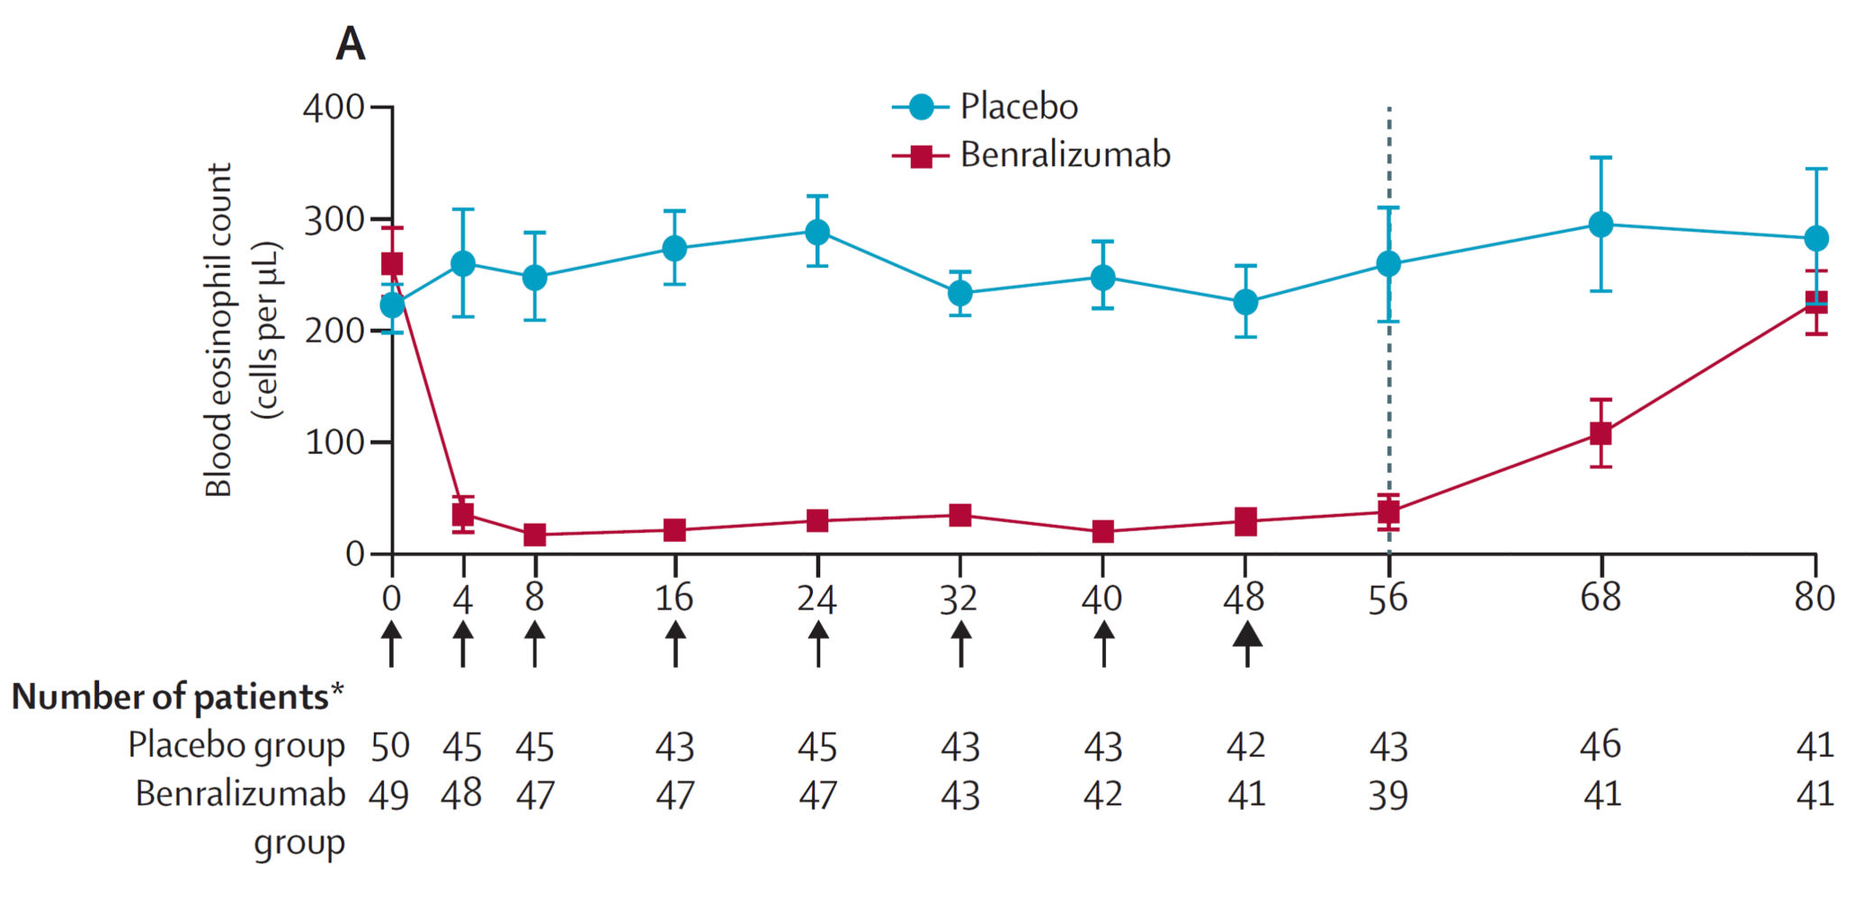
Voie T2 : benralizumab
IL-5Rα
Diminution des éosinophiles sous benralizumab
Brightling et al., Lancet respir med 2014

Slide 8
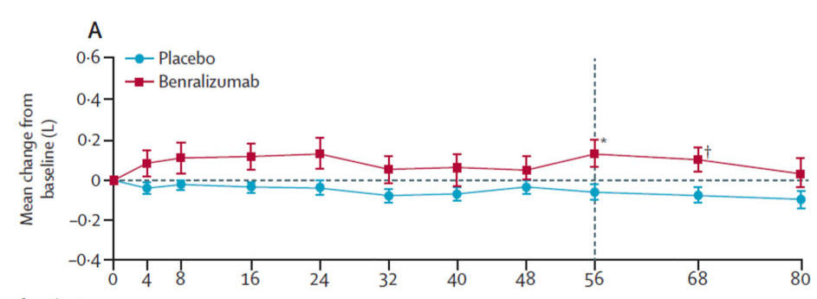
Voie T2 : benralizumab
IL-5Rα
Amélioration de la fonction respiratoire à 56 semaines
Brightling et al., Lancet respir med 2014
Notes:
Amélioration significative mais MODESTE
Mean change from baseline to week 56 for pre-bronchodilator FEV1 was −0·06 L (SD 0·24) for patients given placebo and 0·13 L (0·41) for those given benralizumab (p=0·014).
Compared with patients in the placebo group, we noted a significant improvement (p=0·014) in post-bronchodilator FEV1 in those in the benralizumab group (−0·08 L [SD 0·21] vs 0·09 L [0·39]). Improvements in pre-bronchodilator and post-bronchodilator FEV1 in the benralizumab group happened as early as week 4

Slide 9
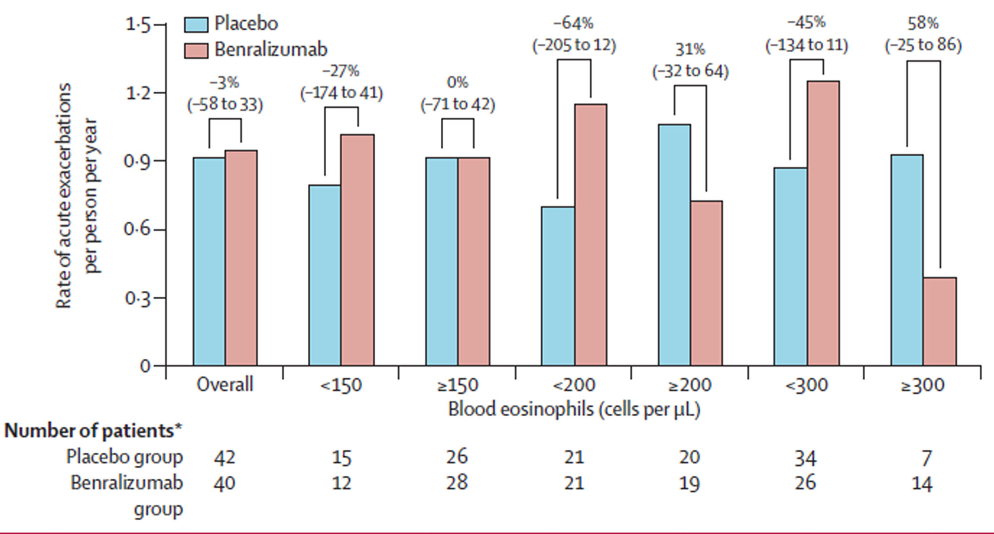
Voie T2 : benralizumab
IL-5Rα
Pas de bénéfice sur les exacerbations
Benralizumab 0·95 (0·68–1·29; n=40) versus placebo 0·92 (0·67–1·25; n=42)
Brightling et al., Lancet respir med 2014

Slide 10
Voie T2 : benralizumab
IL-5Rα
Tendance à un bénéfice sous groupe avec éosinophiles
Brightling et al., Lancet respir med 2014

Slide 11
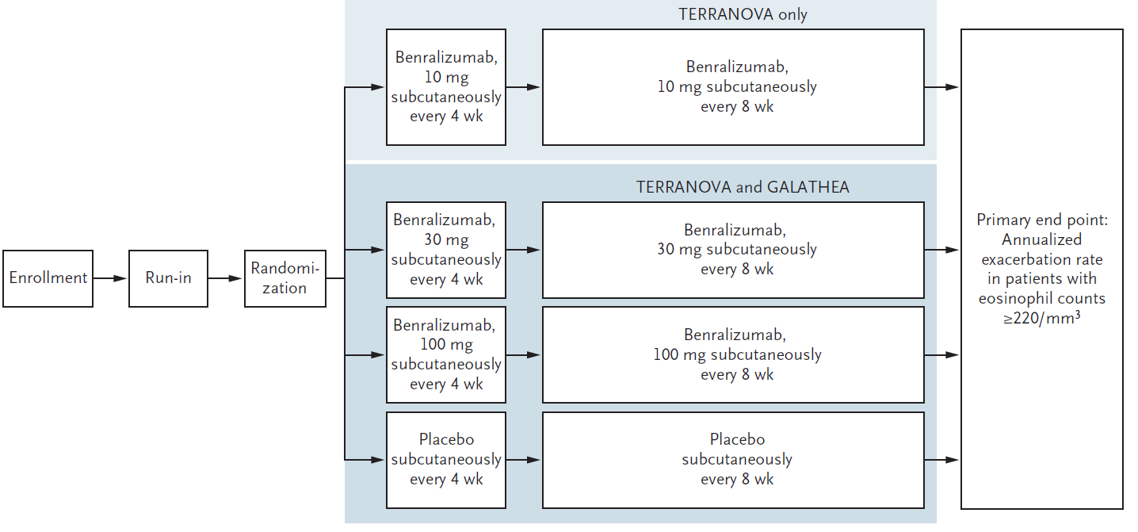
Voie T2 : benralizumab
IL-5Rα
Phase 3 =
TERRANOVA, GALATHEA
Criner et al., NEJM 2019
Notes:
Toutes les 4 sem pour les 3 premières injections puis toutes les 8sem

Slide 12
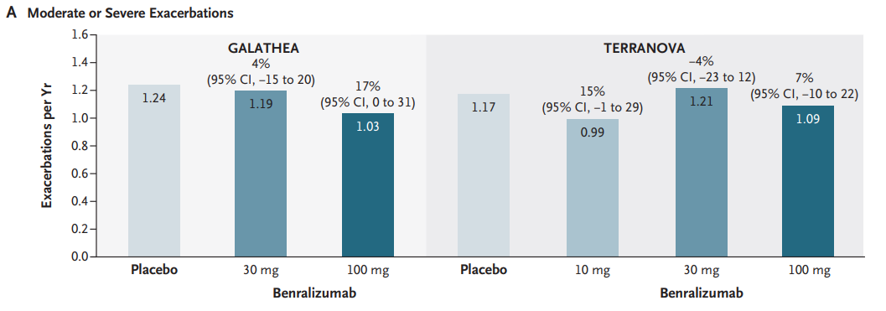
Voie T2 : benralizumab
IL-5Rα
Pas de bénéfice sur les exacerbations modérées à sévères
Criner et al., NEJM 2019
Notes:
In GALATHEA, the estimates of the annualized exacerbation rate were 1.19 per year (95% confidence interval [CI], 1.04 to 1.36) in the 30-mg benralizumab group, 1.03 per year (95% CI, 0.90 to 1.19) in the 100-mg benralizumab group, and 1.24 per year (95% CI, 1.08 to 1.42) in the placebo group; the rate ratio as compared with placebo was 0.96 for 30 mg of benralizumab (P=0.65) and 0.83 for 100 mg of benralizumab (P=0.05).
In TERRANOVA, the estimates of the annualized exacerbation rate for 10 mg, 30 mg, and 100 mg of benralizumab and for placebo were 0.99 per year (95% CI, 0.87 to 1.13), 1.21 per year (95% CI, 1.08 to 1.37), 1.09 per year (95% CI, 0.96 to 1.23), and 1.17 per year (95% CI, 1.04 to 1.32), respectively; the corresponding rate ratios were 0.85 (P=0.06), 1.04 (P=0.66), and 0.93 (P=0.40). At 56 weeks, none of the annualized COPD exacerbation rate ratios for any dose of benralizumab as compared with placebo reached significance in either trial.

Slide 13
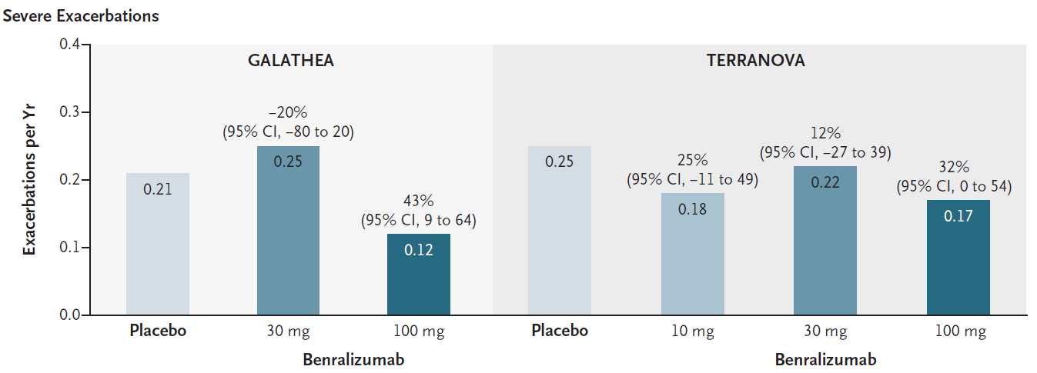
Voie T2 : benralizumab
IL-5Rα
Pas de bénéfice non plus sur les exacerbations sévères
Criner et al., NEJM 2019
Notes:
In GALATHEA, the annualized rate of severe exacerbations (sensitivity analysis) was 0.25 per year (95% CI, 0.19 to 0.33) in the 30-mg benralizumab group, 0.12 per year (95% CI, 0.08 to 0.17) in the 100-mg benralizumab group, and 0.21 per year (95% CI, 0.15 to 0.28) in the placebo group; the rate ratio was 1.20 in the 30-mg benralizumab group and 0.57 in the 100-mg benralizumab group (Table 2 and Fig. 2).
In TERRANOVA, the annualized rates of severe exacerbations in the 10-mg, 30-mg, and 100-mg benralizumab groups were 0.18 per year (95% CI, 0.14 to 0.25), 0.22 per year (95% CI, 0.17 to 0.28), and 0.17 per year (95% CI, 0.13 to 0.22), respectively, and the annualized rate in the placebo group was 0.25 per year (95% CI, 0.19 to 0.32). The rate ratios were 0.75, 0.88, and 0.68, respectively (Table 2 and Fig. 2)

Slide 14
Voie T2 : benralizumab
IL-5Rα
Criner et al., Lancet respir med 2019

Slide 15
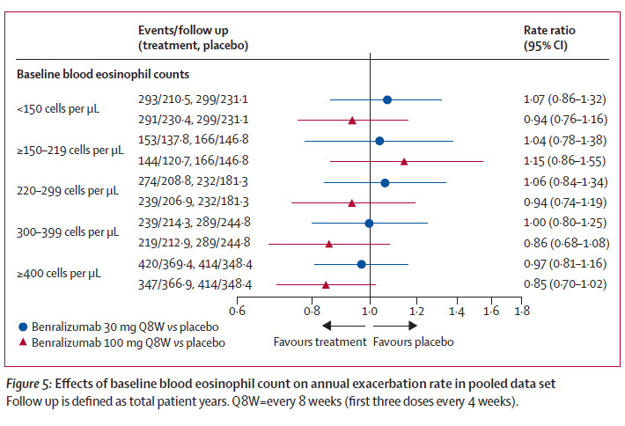
Voie T2 : benralizumab
IL-5Rα
Pas de bénéfice sur les exacerbations
Quelque soit l’éosinophilie
Criner et al., Lancet respir med 2019

Slide 16
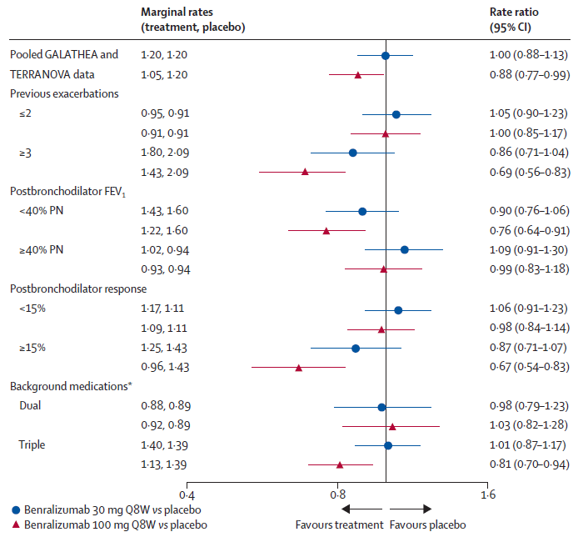
Voie T2 : benralizumab
IL-5Rα
Criner et al., Lancet respir med 2019

Slide 17
Voie T2 : benralizumab
IL-5Rα
Pas de bénéfice sur les exacerbations
Sauf chez les « asthmatiques » …?
Criner et al., Lancet respir med 2019

Slide 18
Voie T2 : benralizumab 100mg
IL-5Rα
Méta-analyse
Bénéfice sur les exacerbations sévères seulement
chez les « éosinophiliques »
Donovan et al., Cochrane 2020

Slide 19
Voie T2 : benralizumab 100mg
IL-5Rα
Méta-analyse
Bénéfice sur les exacerbations sévères seulement
chez les « éosinophiliques »
Étude RESOLUTE
(NCT04053634)
Donovan et al., Cochrane 2020
Notes:
RESOLUTE : éos > 300/µL au screening et > 150 l’année passée / CAT 15 / triple thérapie / > ou = 2EA / VEMS < ou = 65
*Efficacy and Safety of Benralizumab in Moderate to Very Severe Chronic Obstructive Pulmonary Disease (COPD) With a History of Frequent Exacerbations - Full Text View - ClinicalTrials.gov

Slide 20
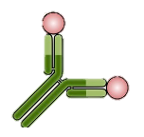
Voie T2 : mepolizumab
IL-5
Caractéristiques
≥40 ans, fumeurs, BPCO≥1 an
Intervention
Mepolizumab 100 ou 300 mg ou placebo
Objectifs
principal : taux exacerbations modérées à sévères
Triple thérapie inhalée
1 injection/4 semaines pendant 52 semaines
secondaire : délai exacerbation, SGRQ, VEMS
VEMS 20% à 80%
≥ 2 exacerbations modérées à sévères
METREX : Stratifiés sur Eos < 150 vs ≥ 150/µL
METREO : Eos ≥ 150/µL uniquement
Phase 3 =
METREX, METREO
Dasgupta et al., ERJ 2017
Pavord et al., NEJM 2017
Notes:
Dans l’essai METREX (37) les 837 patients inclus présentaient une BPCO avec un profil exacerbateur (≥ 2 exacerbations modérées ou ≥ 1 sévère l’année passée) malgré une trithérapie inhalée mais n’avaient pas nécessairement un profil éosinophilique (défini par une éosinophilie supérieure à 150/mm3 à l’inclusion ou ≥ 300/mm3 l’année passée). Les résultats ne montraient pas de réduction du taux annuel d’exacerbations (rate ratio (RR) =0,98 ; IC9% : 0,85-1,12 ; p>0,99) dans la population globale mais une tendance à une réduction était retrouvée chez 462 patients appartenant au sous groupe éosinophilique (RR= 0,82 ; IC95% : 0,68-0,98 ; p=0,04).
METREO incluait 675 patients avec un profil éosinophilique

Slide 21
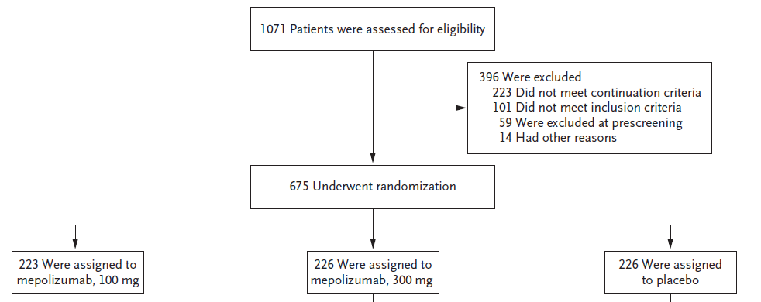
Voie T2 : mepolizumab
IL-5
Caractéristiques
≥40 ans, fumeurs, BPCO≥1 an
Intervention
Mepolizumab 100 ou 300 mg ou placebo
Objectifs
principal : taux exacerbations modérées à sévères
Triple thérapie inhalée
1 injection/4 semaines pendant 52 semaines
VEMS 20% à 80%
≥ 2 exacerbations modérées à sévères
METREO : Eos ≥ 150/µL uniquement
secondaire : délai exacerbation, SGRQ, VEMS
Phase 3 =
METREO
Dasgupta et al., ERJ 2017
Pavord et al., NEJM 2017
Notes:
METREO

Slide 22
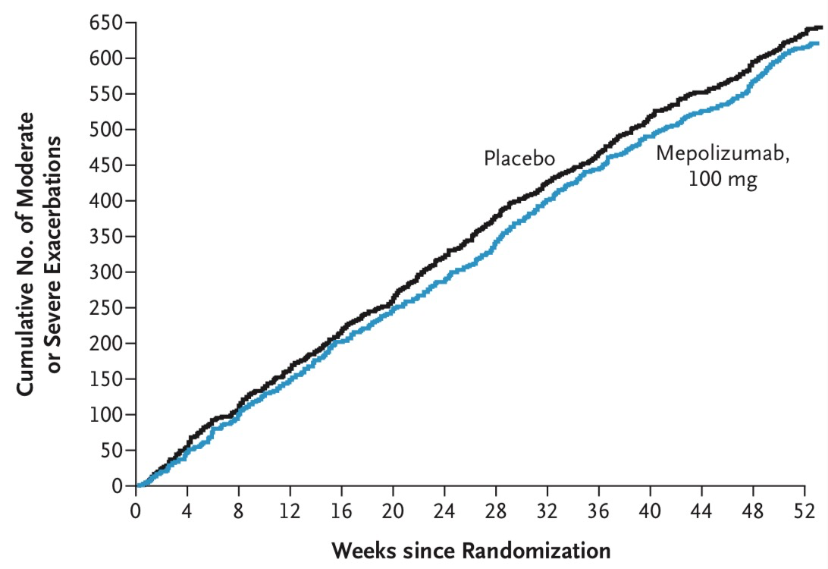
Voie T2 : mepolizumab
IL-5
Caractéristiques
≥40 ans, fumeurs, BPCO≥1 an
Intervention
Mepolizumab 100 ou 300 mg ou placebo
Objectifs
principal : taux exacerbations modérées à sévères
Triple thérapie inhalée
1 injection/4 semaines pendant 52 semaines
secondaire : délai exacerbation, SGRQ, VEMS
VEMS 20% à 80%
≥ 2 exacerbations modérées à sévères
METREO : Eos ≥ 150/µL uniquement
Population totale
Pas de bénéfice sur les exacerbations
Pavord et al., NEJM 2017
Notes:
METREO absence de réduction du taux d’exacerbations que le mépolizumab soit administré à la posologie de 100mg (RR=0,80 ; IC95% : 0,65-0.98 ; 290 p=0,07) ou 300mg (RR=0,86 ; IC95% : 0,70-1,05 ; p=0,1).

Slide 23
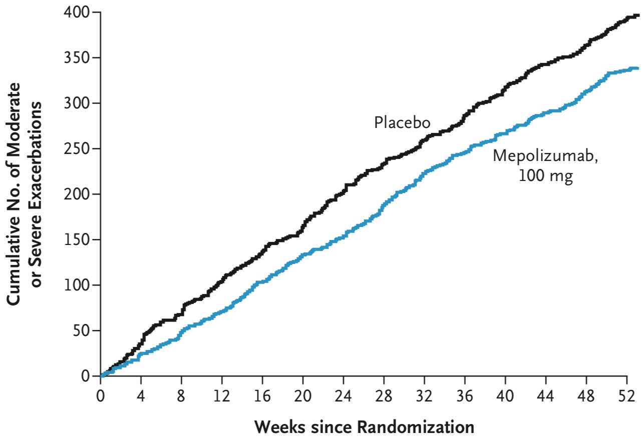
Voie T2 : mepolizumab
IL-5
Caractéristiques
≥40 ans, fumeurs, BPCO≥1 an
Intervention
Mepolizumab 100 ou 300 mg ou placebo
Objectifs
principal : taux exacerbations modérées à sévères
Triple thérapie inhalée
1 injection/4 semaines pendant 52 semaines
secondaire : délai exacerbation, SGRQ, VEMS
VEMS 20% à 80%
≥ 2 exacerbations modérées à sévères
METREO : Eos ≥ 150/µL uniquement
Eosinophiles
Population totale
Phénotype éosinophilique
Pas de bénéfice sur les exacerbations : sauf chez les « éosinophiliques » ?
Pavord et al., NEJM 2017
Notes:
Pavord et al. (38) ont ensuite publié une analyse post-hoc regroupant les patients éosinophiliques de « METREX » et « METREO ». Ils ont montré une réduction de 18 % du taux annuel d’exacerbations modérées à sévères (RR=0,82 ; IC95% : 0,71-0,95 ; p=0,006) et un allongement du délai avant exacerbation (hazard ratio (HR) =0,80 ; IC95% : 0,68-0,94 ; 296 p=0,006) avec un traitement mensuel par 100 mg de mépolizumab. Il n’existait pas de bénéfice supplémentaire à la posologie de 300mg

Slide 24
Voie T2 : mepolizumab
IL-5
Méta-analyse
Eos ≥150/mm
Bénéfice sur les exacerbations chez les « éosinophiliques » ?
Donovan et al., Cochrane 2020

Slide 25
Voie T2 : mepolizumab
IL-5
Méta-analyse
Eos ≥150/mm
Étude MATINEE
(NCT04133909)
Bénéfice sur les exacerbations chez les « éosinophiliques » ?
Donovan et al., Cochrane 2020
Notes:
MATINEE : MEPO 100 vs placebo
>=300 cells per microliter (μL) from the hematology sample collected at Screening Visit 0 AND a documented historical blood eosinophil count of >=150 cells per μL in the 12 months prior to Screening Visit / FEV1>20% and <=80%
Study Details | Mepolizumab as Add-on Treatment IN Participants With COPD Characterized by Frequent Exacerbations and Eosinophil Level | ClinicalTrials.gov

Slide 26
AUJOURD’HUI

Slide 27
Voie T2 : dupilumab
IL-4 /IL-13
Caractéristiques
40-80 ans, fumeurs 10PA, BPCO≥1 an
Intervention
Dupilumab 300 mg versus placebo
Objectifs
principal : taux exacerbations modérées à sévères
Triple thérapie inhalée
1 injection/2 semaines pendant 52 semaines
VEMS 30% à 70%
≥ 2 exacerbations modérées ou 1 sévère
Eosinophiles ≥ 300/µL
secondaire : SGRQ, VEMS
76%
77%
Bhatt SP, et al; BOREAS. N Engl J Med. 2023

Slide 28
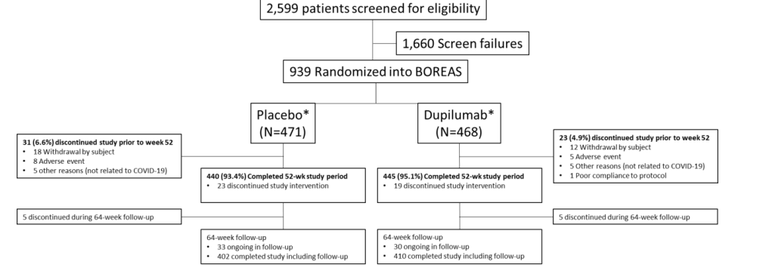
Voie T2 : dupilumab
IL-4 /IL-13
Caractéristiques
40-80 ans, fumeurs 10PA, BPCO≥1 an
Intervention
Dupilumab 300 mg versus placebo
Objectifs
principal : taux exacerbations modérées à sévères
Triple thérapie inhalée
1 injection/2 semaines pendant 52 semaines
VEMS 30% à 70%
≥ 2 exacerbations modérées ou 1 sévère
Eosinophiles ≥ 300/µL
secondaire : SGRQ, VEMS
76%
77%
Bhatt SP, et al; BOREAS. N Engl J Med. 2023

Slide 29
Voie T2 : dupilumab
IL-4 /IL-13
Caractéristiques
40-80 ans, fumeurs 10PA, BPCO≥1 an
Intervention
Dupilumab 300 mg versus placebo
Objectifs
principal : taux exacerbations modérées à sévères
Triple thérapie inhalée
1 injection/2 semaines pendant 52 semaines
VEMS 30% à 70%
≥ 2 exacerbations modérées ou 1 sévère
Eosinophiles ≥ 300/µL
secondaire : SGRQ, VEMS
Nombreux exclus
76%
77%
Bhatt SP, et al; BOREAS. N Engl J Med. 2023

Slide 30
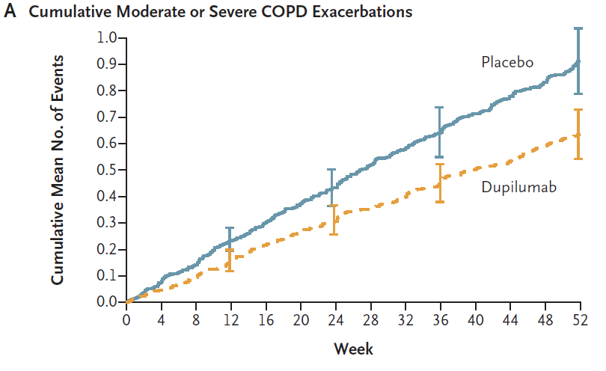
Voie T2 : dupilumab
IL-4 /IL-13
Caractéristiques
40-80 ans, fumeurs 10PA, BPCO≥1 an
Intervention
Dupilumab 300 mg versus placebo
Objectifs
principal : taux exacerbations modérées à sévères
Triple thérapie inhalée
1 injection/2 semaines pendant 52 semaines
VEMS 30% à 70%
≥ 2 exacerbations modérées ou 1 sévère
Eosinophiles ≥ 300/µL
secondaire : SGRQ, VEMS
76%
77%
Bénéfice sur les exacerbations chez les « éosinophiliques » >300/mm³
Bhatt SP, et al; BOREAS. N Engl J Med. 2023
Notes:
Diminution de 30 % des exacerbations aiguës modérés à sévères de la BPCO pendant 52 semaines (p=0,0005) – le critère d’évaluation primaire.

Slide 31
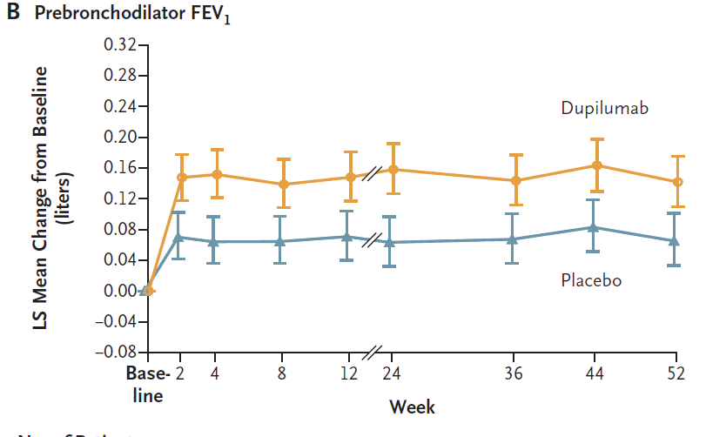
Voie T2 : dupilumab
IL-4 /IL-13
Caractéristiques
40-80 ans, fumeurs 10PA, BPCO≥1 an
Intervention
Dupilumab 300 mg versus placebo
Objectifs
principal : taux exacerbations modérées à sévères
Triple thérapie inhalée
1 injection/2 semaines pendant 52 semaines
VEMS 30% à 70%
≥ 2 exacerbations modérées ou 1 sévère
Eosinophiles ≥ 300/µL
secondaire : SGRQ, VEMS
76%
77%
Amélioration des symptômes et de la fonction respiratoire
Bhatt SP, et al; BOREAS. N Engl J Med. 2023
Notes:
Dès la deuxième semaine de traitement
Amélioration de la fonction pulmonaire de 160 ml à 12 semaines, contre 77 ml pour le placebo (p<0,0001).
Des améliorations numériques ont été observées dès la 2ème semaine de traitement, avec un bénéfice par rapport au placebo qui s’est maintenu jusqu'à la semaine 52 (Dupixent : 153 ml, placebo : 70 ml ; p=0,0003).
Réduction de 2,7 points de la sévérité des symptômes respiratoires (résultats rapportés par les patients sur une échelle de 0 à 40), à la semaine 52 par rapport à l’inclusion, contre une réduction de 1,6 point pour le placebo (p=0,0012)

Slide 32
Voie T2 : dupilumab
IL-4 /IL-13
éosinophiles
très élevés
76%
77%
Bhatt SP, et al; BOREAS. N Engl J Med. 2023
Notes:
deuxième essai (NOTUS), identique à l’essai de phase III de Dupixent dans le traitement de la BPCO, est en cours et ses résultats sont attendus en 2024

Slide 33
DEMAIN ?

Slide 34
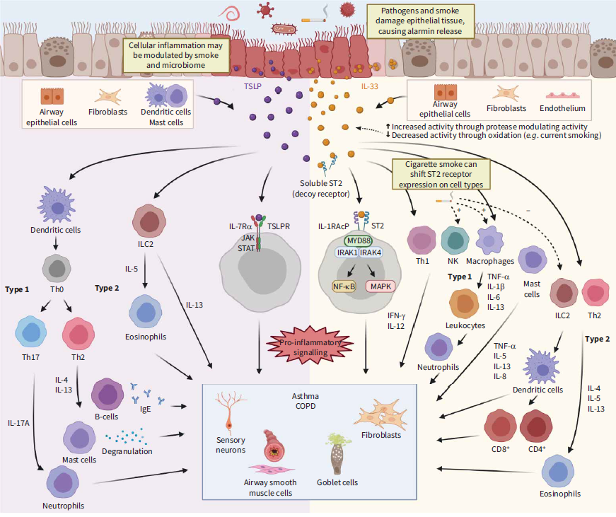
Voie des alarmines
Calderon AA, Eur Respir Rev 2023

Slide 35
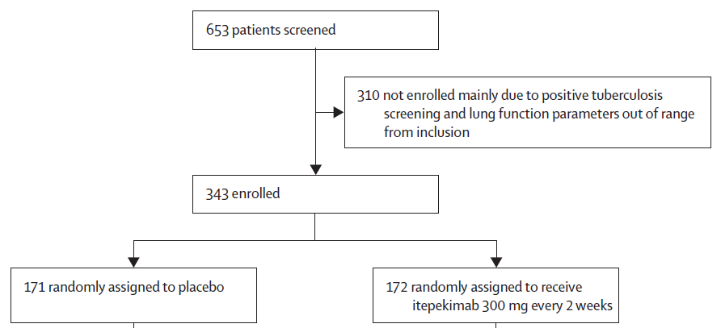
Voie des alarmines : itepekimab/SAR440340/​REGN3500
Caractéristiques
40–75 ans, fumeurs, BPCO≥1 an
Intervention
itepekimab 300 mg vs placebo
Objectifs
principal : exacerbations modérées à sévères
Bi ou trithérapie
injections /2 sem pendant 24–52 sem
secondaire : VEMS
VEMS 30% - 80%;
≥ 2 modérées or ≥ 1 sévère exacerbations
CAT score ≥ 10
Rabe et al., Lancet Respir Med 2021

Slide 36
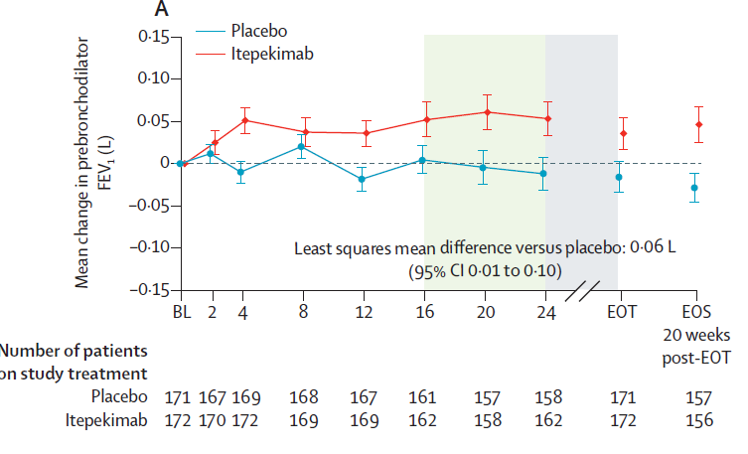
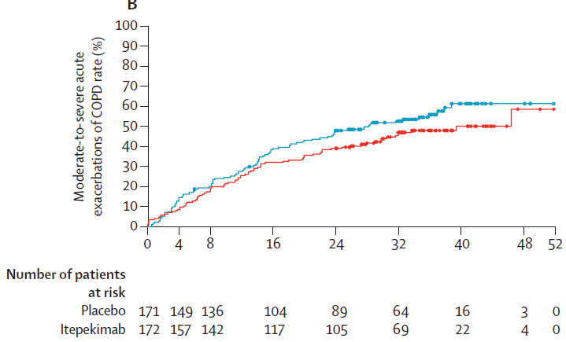
Voie des alarmines : itepekimab/SAR440340/​REGN3500
Exacerbations modérées à sévères
Fonction respiratoire (VEMS)
Bénéfice (modeste) sur les exacerbations et la fonction respiratoire
Rabe et al., Lancet Respir Med 2021

Slide 37
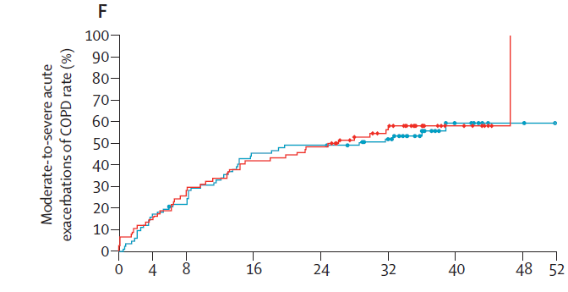
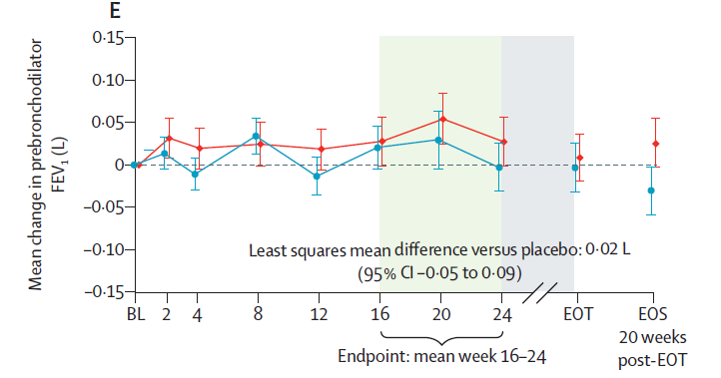
Voie des alarmines : itepekimab/SAR440340/​REGN3500
Exacerbations modérées à sévères
Fonction respiratoire (VEMS)
Pas de bénéfice sur les exacerbations ni sur la fonction respiratoire chez les fumeurs actifs
Rabe et al., Lancet Respir Med 2021

Slide 38
Voie des alarmines : itepekimab/SAR440340/​REGN3500
Exacerbations modérées à sévères
Fonction respiratoire (VEMS)
Pas de bénéfice sur les exacerbations ni sur la fonction respiratoire chez les fumeurs actifs
Etude AERIFY-2 en cours
Rabe et al., Lancet Respir Med 2021

Slide 39
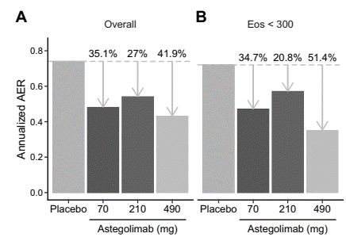
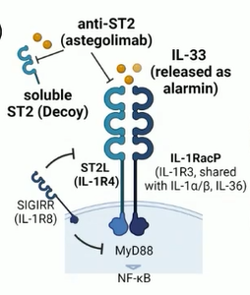
Astegolimab anti-ST2 : de l’asthme …
Bloque le récepteur
de l’IL-33
Kelsen et al., JACI 2021
Notes:
St2: famille des IL1 rc dont IL3 est le seul ligand
2 isoformes, l’isoforme membranaire lie l’IL33, active les voies de l’inflammation dépendantes de MyD88 via NfKB+ implication dans la réponse immunitaire T
2ème isoforme = soluble sans ce domaine transmembranaire
Dans l’asthme, l’astégolimab a montré un bénéfice en termes de réduction des EA, principalement dans la population avec des éosinophiles inférieurs à 300

Slide 40
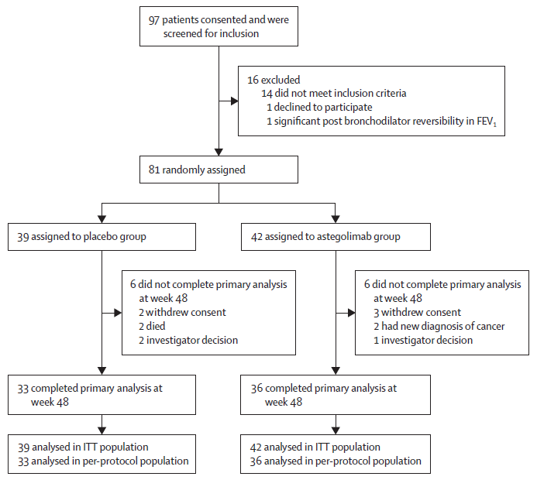
Astegolimab anti-ST2 : …à la BPCO
Caractéristiques
≥ 40ans, tabac ≥ 10PA
Intervention
Astegolimab 490 mg versus placebo
Objectifs
principal : exacerbations modérées à sévères
injections / 4 sem pendant 48 sem
secondaire : SGRQ, VEMS, éosinophiles / neutrophiles expecto
VEMS < 80%
Dyspnée mMRC ≥ 2
≥ 2 exacerbations modérées l’année passée
Stratifiés 2-3 exacerbations versus ≥4
Étude COPD-ST2OP, phase 2a
Yousuf et al., Lancet 2022

Slide 41
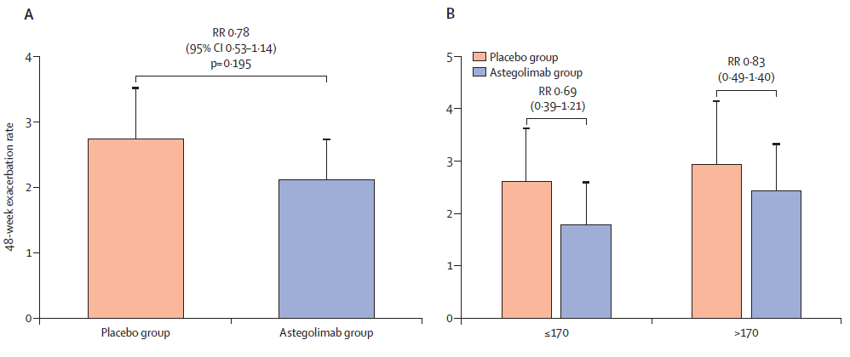
Astegolimab anti-ST2 : …à la BPCO
Diminution non significative du risque d’exacerbation
Yousuf et al., Lancet 2022
Notes:
The exacerbation rate at 48 weeks in the ITT analysis was not significantly different between the astegolimab group (2·18 [95% CI 1·59–2·78]) and the placebo group (2·81 [2·05–3·58]; rate ratio 0·78 [95% CI 0·53–1·14]; p=0·19
The exacerbation rate ratio for patients in the astegolimab group versus the placebo group at 48 weeks was numerically lower in those with lower blood eosinophil counts
In a post-hoc analysis, no differences were observed between groups based on their smoking history (current smokers RR 0·78 [95% CI 0·29–1·06]; former smokers 0·80 [0·50–1·29], p interaction=0·95)
Mais les auteurs soulignent un manque de puissance certain : Our trial has several limitations. The trial was a singlecentre study, which was powered to observe a reduction in exacerbation frequency of at least 40%. 40% is a large effect size; therefore, the trial was insufficiently powered to detect the smaller reduction in exacerbation, such as those we observed in this trial

Slide 42
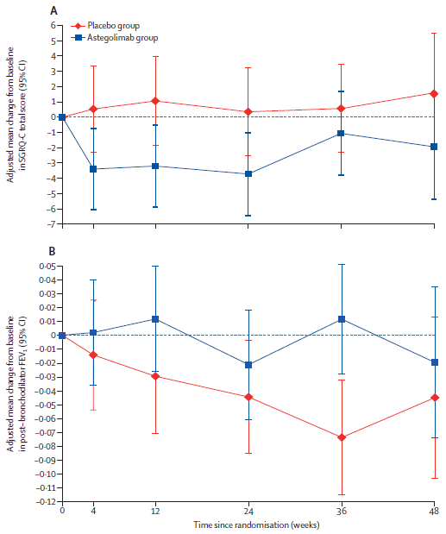
Astegolimab anti-ST2 : …à la BPCO
Amélioration significative de la qualité de vie mais inférieur MCID (-3,3)
Amélioration non significative de la fonction respiratoire
Yousuf et al., Lancet 2022
Notes:
Pas d’amelioration significative de la qualité de vie ni du VEMS en population globale à première vue

Slide 43
Astegolimab anti-ST2 : …à la BPCO
Per protocole :
Amélioration significative de la qualité de vie (-4,0 p=0,022)
Amélioration significative de la fonction respiratoire (+60 ml p=0,028)
Yousuf et al., Lancet 2022
Notes:
MAIS une analyse per protocole a été conduite pour ne conserver que les patients qui ont bénéficié de toutes les injections et de tous les temps d’analyse des critères secondaires. En effet à partir de mars 2020, à cause du COVID, les auteurs ont du interrompre les collectes de spirométrie et d’éosinophilie dan sles expectorations notamment, ce qui a conduit à exclure 12 (15%) des patients (six [14%] in the astegolimab group and six [15%] in the placebo group)
the mean change in SGRQ-C from baseline to week 48 significantly improved in the astegolimab group (–3·5 [95% CI –5·8 to –1·1]) versus the placebo group (0·6 [–1·9 to 3·1]; mean difference –4·0 [95% CI –7·5 to –0·6]; p=0·022). Mean change in post-bronchodilator FEV1 from baseline to week 48 was significantly different between the two groups (20·0 mL [95% CI –20·0 to 50·0] in the astegolimab group versus –40·0 mL [–70·0 to 0·0] in the placebo group; mean change 60·0 mL [95% CI 10·0 to 100·0]; p=0·028)

Slide 44
Astegolimab anti-ST2 : …à la BPCO
Caractéristiques
40-80ans, BPCO ≥ 1 an, bi ou trithérapie
Intervention
Astegolimab versus placebo
Objectifs
Principal : exacerbations modérées à sévères à 52 semaines
≥ 2 exacerbations modérées à sévères l’année passée
VEMS 20-80%
Dyspnée mMRC ≥2
Toutes les 2 ou toutes les 4 semaines
Secondaire : délai exacerbation, SGRQ, VEMS, E-RS;COPD
Phase 3 : Études ARNASA (NCT05595642)
Notes:
476mg

Slide 45
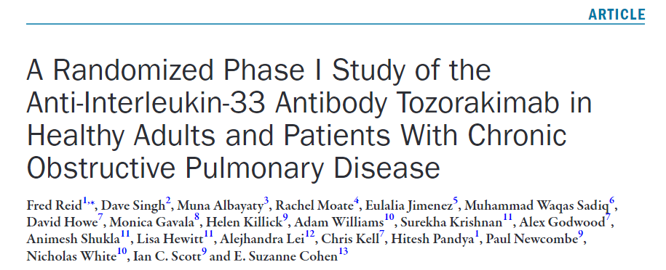
Voie des alarmines : tozorakimab
Reid F, et al. Clin Pharmacol Ther. 2024
Notes:
This first-inhuman, phase I, randomized, double-blind, placebo-controlled study (NCT03096795), in the UK, evaluated the safety, tolerability, pharmacokinetics (PKs), immunogenicity, target engagement, and pharmacodynamics (PDs) of tozorakimab This was a 3-part study : - In part 1, 56 healthy participants with a history of mild atopy (presence of allergic rhinitis, mild asthma, or atopic dermatitis. Sensitivity to HDMs was determined by an intradermal HDM challenge) received single escalating doses of either intravenous or subcutaneous tozorakimab or placebo (single subcutaneous (s.c.) or intravenous (i.v.) dose of tozorakimab (1 mg s.c., 3 mg s.c., 10 mg s.c., 30 mg s.c., 100 mg s.c., 300 mg s.c., or 300 mg i.v.) or placebo) - In part 2, 24 patients with mild COPD (40-80a,s; GOLD I-II, FEV1 of ≥ 50%, > ou = 10PA, a distance EA) received multiple ascending doses of subcutaneous tozorakimab or placebo (tozorakimab (30, 100, or 300 mg ) s.c. or placebo administered once every 2 weeks (q2w) over a 4-week dosing period (days 1, 15, and 29;). - In part 3, 8 healthy Japanese participants (20-55ans) for exploratory assessment of the effects of ethnicity on the safety, tolerability, PKs, and immunogenicity of tozorakimab. They received a single intravenous dose of tozorakimab 300mg or placebo. No meaningful differences in the frequencies of TEAEs were observed between the tozorakimab and placebo arms. Subcutaneous or intravenous tozorakimab demonstrated linear, time-independent PKs with a mean half-life of 11.7–17.3 days. Engagement of tozorakimab with endogenous IL-33 in serum and nasal airways was demonstrated. Tozorakimab significantly reduced serum IL-5 and IL-13 levels in patients with COPD compared with placebo.

Slide 46
Voie des alarmines : tozorakimab
Caractéristiques
≥ 40 ans, fumeurs, BPCO≥1 an
Intervention
Tozorakimab versus placebo
Objectifs
principal : exacerbations modérées à sévères
Bi ou trithérapie
52 semaines
secondaire : VEMS, E-RS:COPD, SGRQ
≥ 2 exacerbations modérées ou ≥ 1 sévère
CAT score ≥ 10
VEMS ≥20%
Études TITANIA (NCT05158387), OBERON (NCT05166889) puis extension par étude PROSPERO (NCT05742802)
MIRANDA (NCT06040086)

Slide 47
Voie des alarmines : tezepelumab
Caractéristiques
40-80 ans, fumeurs, BPCO≥1 an
Intervention
Tezepelumab versus placebo
Objectifs
principal : exacerbations modérées à sévères
trithérapie
52 semaines
secondaire : VEMS, SGRQ, exacerbation sévère, délai exacerbation
≥ 2 exacerbations modérées à sévères
CAT score ≥ 15
VEMS ≥20%
Étude COURSE
(NCT04039113)
-> Résultats attendus en 2024
Notes:
Tezepelumab COPD Exacerbation Study - Full Text View - ClinicalTrials.gov

Slide 48
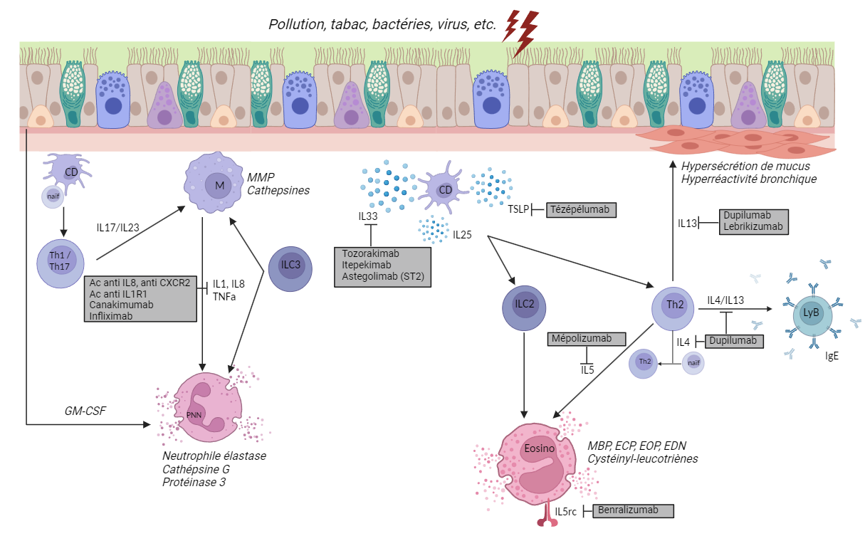
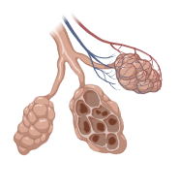
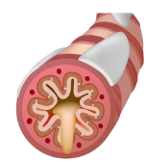
BPCO : BiothérapieS
Voie T2
Sélection des « bons » patients
Atteinte des petites voies aériennes
Emphysème
Bronchite chronique
Gueçamburu et al., RMR 2023

Slide 49
BPCO : BiothérapieS
Voie alarmines
Atteinte des petites voies aériennes
Emphysème
Bronchite chronique
Gueçamburu et al., RMR 2023

Slide 50
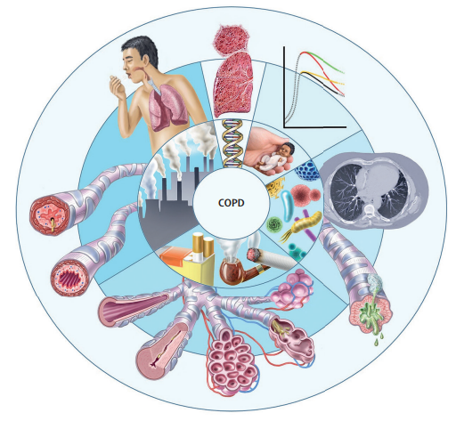
BPCO : BiothérapieS … oui mais…
Stolz et al, Lancet 2022
Notes:
Ainsi bien que ces perspectives soient encourageantes, il parait primordial de rappeler que la prescription des biothérapies concerne, à l’heure actuelle, une petite proportion de patients uniquement les patients exacerbateurs fréquents définis dans les études par au moins 2 exacerbations modérées à sévères dans l’année précédant l’inclusion
Mais finalement il faut quand même garder à l’esprit que la BPCO est une pathologie très hétérogène. L’emphysème, la destruction alvéolaire jouent un rôle important dans la symptomatologie des patients atteints de BPCO, de même le poids des comorbidités et notamment CV est majeur donc des biothérapies oui, pourquoi pas, à condition d’identifier les bons patients avec les bons marqueurs et il devra toujours s’intégrer dans une prise en charge globale

Slide 51
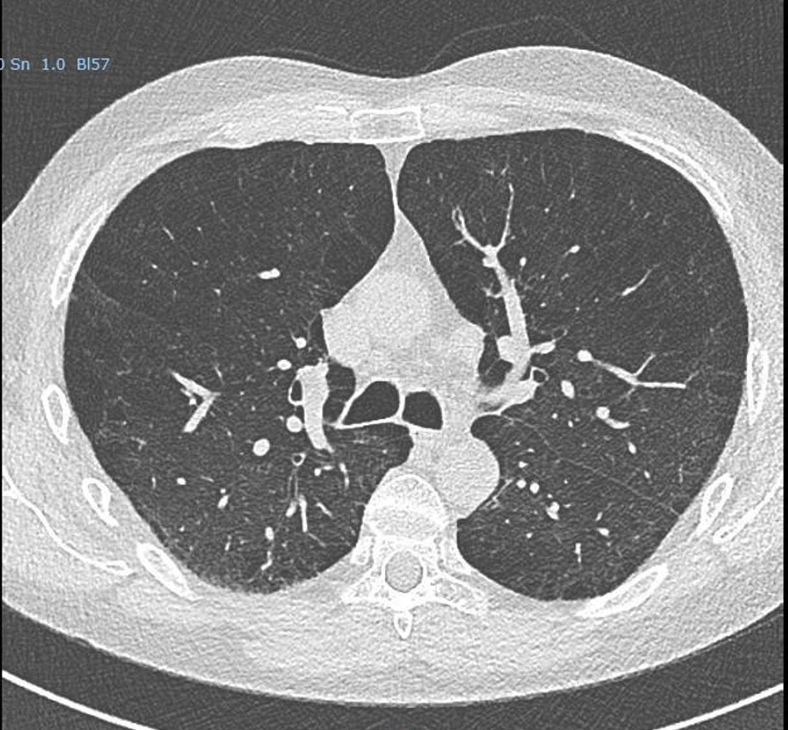
BPCO : BiothérapieS … oui mais…
Notes:
Ainsi bien que ces perspectives soient encourageantes, il parait primordial de rappeler que la prescription des biothérapies concerne, à l’heure actuelle, une petite proportion de patients uniquement les patients exacerbateurs fréquents définis dans les études par au moins 2 exacerbations modérées à sévères dans l’année précédant l’inclusion
Mais finalement il faut quand même garder à l’esprit que la BPCO est une pathologie très hétérogène. L’emphysème, la destruction alvéolaire jouent un rôle important dans la symptomatologie des patients atteints de BPCO, de même le poids des comorbidités et notamment CV est majeur donc des biothérapies oui, pourquoi pas, à condition d’identifier les bons patients avec les bons marqueurs et il devra toujours s’intégrer dans une prise en charge globale

Slide 52
Le développement des biothérapies : où en sommes nous?
Marina Gueçamburu – Dr. MAEVA ZYSMAN
23 mars 2024
Réunion SPIF

